Slide 1
人教版小学数学五年级上册
第五单元 简易方程
5.2.2 ax±b=c的应用
MENTAL HEALTH COUNSELING PPT
讲解人：xippt 时间：2020.6.1

Slide 2
课前导入
你知道吗？
足球上黑色的皮都是五边形的，白色的皮都是六边形的。

Slide 3
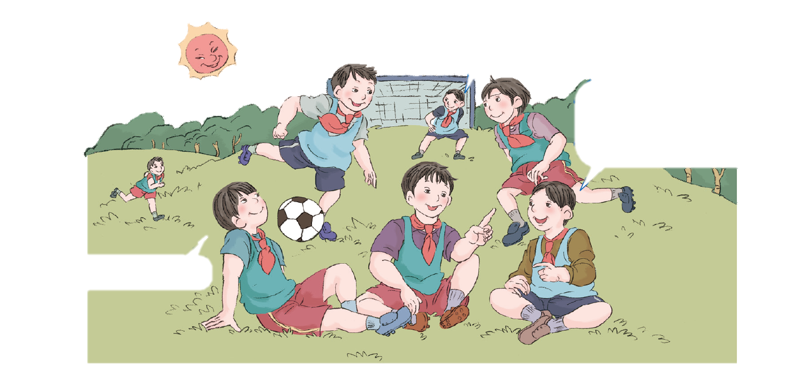
新知探究
例题2
白色皮共20块，比黑色皮的2倍少4块。
足球上黑色的皮都是五边形的，白色的皮都是六边形的。
共有多少块黑皮？
说说从图中你得到了哪些数学信息。

Slide 4
新知探究
白色皮共20块，比黑色皮的2倍少4块。
足球上黑色的皮都是五边形的，白色的皮都是六边形的。
共有多少块黑皮？
黑色皮的块数×2 - 4 = 白色皮的块数

Slide 5
新知探究
小组讨论：你能画图找出等量关系吗？
x 块
黑色皮:
2x 块
白色皮:
20 块
4 块
黑色皮块数×2-白色皮块数=4
黑色皮块数×2=白色皮块数+4

Slide 6
新知探究
思考：怎样列方程呢？
先找出问题中的等量关系。
黑色皮的块数×2 – 4 = 白色皮的块数
解：设共有 x 块黑色皮。
2x – 4 = 20

Slide 7
新知探究
怎样解方程呢？
先把 2x 看成一个整体。
2x - 4=20
解：
2x-4+4=20+4
2x=24
2x÷2=24÷2
x=12

Slide 8
新知探究
怎样检验结果对不对呢？
2x - 4 = 20
把x=12代入原方程中，
左边=2×12 - 4=24-4=20
右边=20
左边=右边
所以x=12是原方程的解。

Slide 9
新知探究
思考：还可以怎样列方程呢？
黑色皮块数×2=白色皮块数+4
解：设共有 x 块黑色皮。
2x = 20 + 4
2x = 24
2x÷2 = 24÷2
x = 12

Slide 10
新知探究
列方程解决实际问题有哪些步骤？
(1)找出未知数，用字母 x 表示；
(2)分析实际问题中的数量关系，找出等量关系，列方程；
(3)解方程并检验作答。

Slide 11
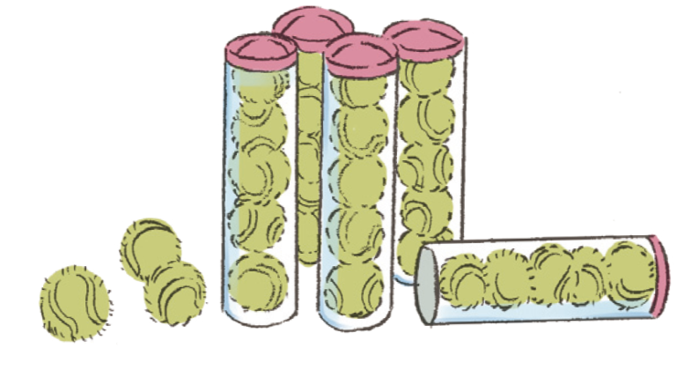
课堂练习
有 1428 个网球，每 5 个装一筒，装完后还剩 3个。一共装了多少筒?
解：设一共装了x筒。
5x+3 = 1428
5x+3-3 = 1428-3
5x = 1425
5x÷5 = 1425÷5
每筒的个数×筒数+3=网球总数
x = 285
答：一共装了285筒。

Slide 12
课堂练习
蓝鲸的寿命大约是100年，比海象的3倍少20年。海象的寿命大约是多少年？
解:设海象寿命大约是 x 年。
3x-20=100
3x-20+20=100+20
3x=120
3x÷3=120÷3
x=40
海象寿命×3-20=蓝鲸寿命
答:海象的寿命大约是40年。

Slide 13
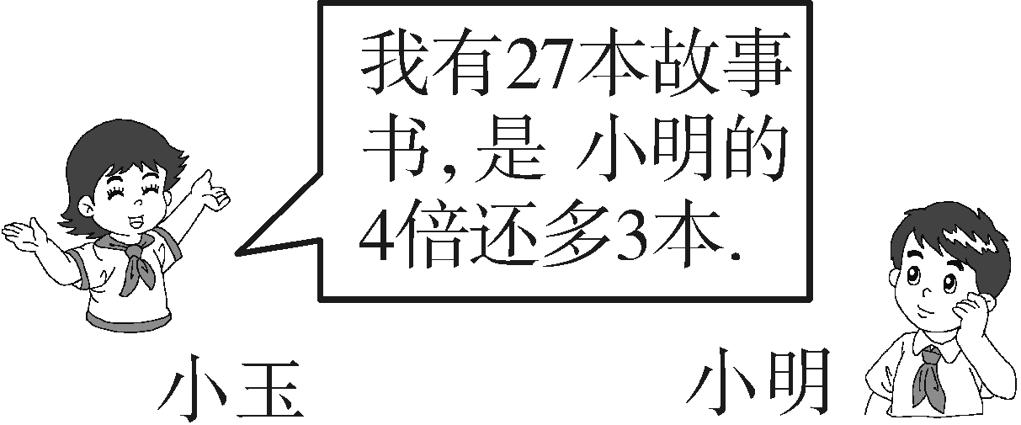
课堂练习
你知道小明有多少本故事书吗？
小明的本数×4+3=小玉的本数
解：设小明有 x 本故事书。
4x+3=27
4x+3-3=27-3
4x=24
4x÷4=24÷4
x=6
答：小明有 6 本故事书。

Slide 14
课堂练习
有221个N95口罩，每12个装一袋，装完后还剩5个，一共装了多少袋？
解：设一共装了x 袋。
12x+5 = 221
x = 18
答：一共装了18袋。

Slide 15
版权声明
感谢您下载xippt平台上提供的PPT作品，为了您和xippt以及原创作者的利益，请勿复制、传播、销售，否则将承担法律责任！xippt将对作品进行维权，按照传播下载次数进行十倍的索取赔偿！
1. 在xippt出售的PPT模板是免版税类(RF:
Royalty-Free)正版受《中国人民共和国著作法》和《世界版权公约》的保护，作品的所有权、版权和著作权归xippt所有,您下载的是PPT模板素材的使用权。
2. 不得将xippt的PPT模板、PPT素材，本身用于再出售,或者出租、出借、转让、分销、发布或者作为礼物供他人使用，不得转授权、出卖、转让本协议或者本协议中的权利。

Slide 16
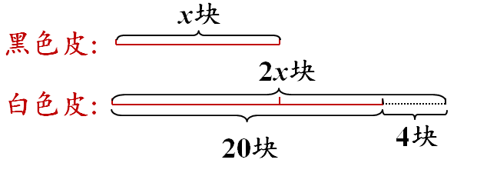
课堂小结
这节课你们都学会了哪些知识？
ax±b=c的应用
解形如ax±b=c的方程
先把ax看作一个整体
求出ax等于多少
2x - 4=20
再求x等于多少

Slide 17
人教版小学数学五年级上册
第五单元 简易方程
感谢你的聆听
MENTAL HEALTH COUNSELING PPT
讲解人：xippt 时间：2020.6.1

